Slide 1
Pozitif Disiplin ve
Çocuklarda Öz Denetim Becerisini Geliştirme

Slide 2
ANNE BABA TUTUMLARI
POZİTİF DİSİPLİN NEDİR?
ÖZ DENETİM NEDİR?
ÖZ DENETİM BECERİSİ GELİŞTİRMEK

Slide 3

ANNE BABA TUTUMLARI
Bir çocuk için annesi ve babası dünyayı temsil eder. Çocuk, annesi ve babası nasıl davranıyorsa, dünyadaki herkesin de aynı şekilde davranacağını düşünür. Yani; çocuğun dünyaya ve kendisine ilişkin algısı, anne-babasının ona olan davranışlarına göre şekillenir.

Slide 4
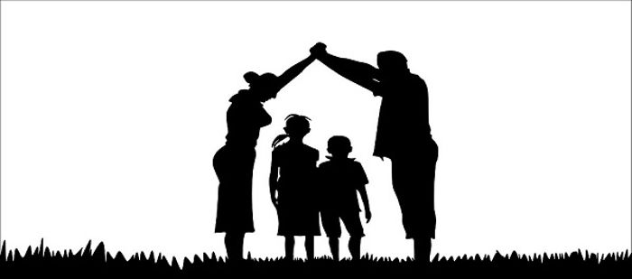
Ailede;
Anne babanın çocukla nasıl iletişim kurduğu, istendik davranışları nasıl kazandırdığı, çocuğun aile içinde bir birey olarak kabul edilip edilmediği, sevginin nasıl ifade edildiği, eğitimde kullandığı disiplin yöntemleri anne baba tutumunun nasıl olduğunu belirler.

Slide 5
Gelişim psikolojisinde ebeveynlik tarzları genel olarak 6 başlık altında toplanır:
AŞIRI KORUYUCU VE KAYGILI
AŞIRI BASKICI VE OTORİTER
SINIRSIZ ÖZGÜRLÜKÇÜ
MÜKEMMELİYETÇİ
TUTARSIZ
DEMOKRATİK

Slide 6
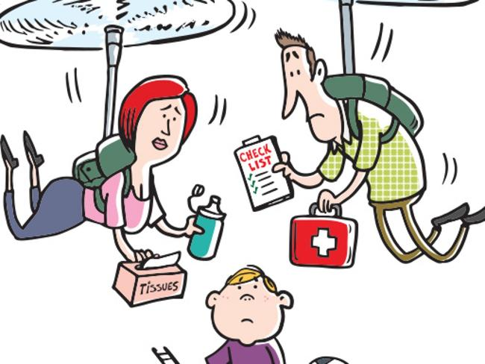
Helikopter Ebeveynlik Nedir?
Yaşam şartları, eğitim politikaları, sınav sistemleri, medya, kavgacı bir kültür, gelecek kaygısı gibi faktörler; çocukları için aşırı derecede endişe eden kontrolcü, mükemmeliyetçi ve müdahaleci ebeveynlerin ortaya çıkması ile sonuçlanabilmektedir. Helikopter Ebeveynlik çocuklarından yüksek başarı bekleyen, sürekli çocuklarının etrafında pervane olan ebeveyn tutumudur.
Notes:
Black Mirror’ın, Arkangel, ebeveynlik miti, proje çocuklar yaklaşımı, çocuklarının başarısıyla kibirlenen ya da başarısızlıkları ile dibe düşen ebeveynler,

Slide 7
Genel olarak ebeveynlik davranışlarına baktığımızda kontrolcü davranmanın zararlarını gösteren birçok bilimsel çalışma var. Ancak bu kontrolcü davranışlar çoğu zaman çocuğun davranışlarını bilinçli bir şekilde kısıtlama, hayatına sınırlar koyarak sürekli müdahale etme, bağırarak, tehdit ederek, çocuğu sindirerek istediğini yaptırma gibi olumsuz ve çocuğun iyiliğini çok da ön plana koymayan bir şekilde ortaya çıkıyor.

Slide 8

Helikopter ebeveynliği bu tarz kontrolcü ebeveynlikten ayıran belki de en önemli özellik amacının aslında tamamen iyi niyetli olması. Helikopter ebeveynler çocuklarını okula götürüyorlar ama sağlıklı bir şekilde oradan ayrılmak yerine, bahçede beklemeyi veya hatta sınıfa girip çocuklarının yanına oturmayı tercih ediyorlar.

Slide 9
Bu ebeveynler sıcak ve şefkatli. Çocuklarının hayatlarına dahil olmayı onlara yaptıkları bir iyilik olarak görüyorlar. Ancak bunu yaparken insan gelişiminde kendiliğinden oluşması gereken otonomi kazanma, kendi kararlarını kendi veren ve kendi ayakları üzerinde durabilen bir birey olma yeteneğini çocuklarının ellerinden alıyorlar. Çocuklarının hayatlarında fiziksel ve duygusal olarak yer edinmeyen ve bu şekilde çocuklarına zarar veren ebeveynlerin aksine helikopter ebeveynler bu konuda aşırıya kaçıyorlar ve çocuklarının bireyselleşme sürecini sekteye uğratıyorlar.

Slide 10
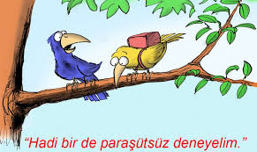
Helikopter ebeveynlere sahip çocuklar genellikle güven problemi yaşıyorlar ve bu durum gelecekteki ilişkilerine zarar veriyor. Bunun yanı sıra, hayata ne yazık ki hazırlıksız yakalanıyorlar. Kendi işlerini kendi başlarına halledemeyecekleri duygusuna kapılıyorlar. Bağımsız olmayı öğrenemediklerinden sıradan aktiviteleri yapabilme yeteneğine bile sahip olduklarını fark edemiyorlar.

Slide 11
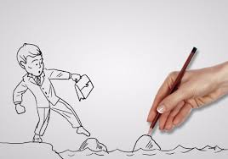
Hayatlarında bir sorunla ya da tümsekle karşılaştıklarında, kendileri yerine o sorunu sihirli bir şekilde ortadan kaldıracak bir kişinin ya da varlığın olduğuna inanıyorlar. Savaşmaya ya da mücadele etmeye ihtiyaç duymuyorlar çünkü bu zamana kadar her şey ebeveynleri tarafından onlar için sağlanmış. Dünyayı ya da kendi dünyalarını değiştirme gereklilikleri yok çünkü hiçbir sorun sonsuza kadar sürmez. Sihirli bir güç (yani ebeveynleri) gelip sorunları onlar için kolayca yok edebilir. Bundandır ki bu şekilde büyüyen çocuklar, büyüyünce de hala ebeveynlerine bağımlı yetişkinlere dönüşüyorlar.

Slide 12
Pozitif Disiplin
Çocukların kendi hareketlerini kontrol edebilmelerine ve problemlerini çözmelerine yardımcı olan bir yönetim tekniğidir. Aynı zamanda pozitif disiplin, çocuklar toplumsal kuralları öğrenirken kendileri hakkında iyi şeyler hissetmelerine de olanak sağlamaktadır.
Yetişkin davranışlarıyla çocuğun kendi davranışları arasında bir bütünlük sağlamak, pozitif disiplin için çok önemlidir. Çocuklar büyüklerin söyledikleri ile yaptıkları arasındaki boşlukları değerlendirmeye son derece yatkındır.

Slide 13
Pozitif disiplinin iki temel amacı vardır;
Birincisi, çocuğa anlaşılır, kesin ve sınırları olan, güvenli bir ortam sunmaktır. Bu ortam çocuğun sağlıklı gelişimi için gereklidir.
İkinci amacı ise, çocuğun kendi kendini yönetme yeteneği yani öz denetim kazanmasıdır. Çocuk denetim altında değilken de öğrendiklerini uygulayabilmeli, kurallara uymayı sürdürebilmelidir

Slide 14
Pozitif disiplin için oldukça önemli bir kaç unsur bulunmaktadır.
Çocuklara seçenekler sunma
Öğrenme için doğal ve mantıklı sonuçlar kullanma
Pozitif yaşam becerileri için gerekli olanları bir araya getirme
Problem çözme becerilerini çocuklara öğretmektir

Slide 15

Öz Denetim
Bireyin çevreden gelen uyaranlara en uygun şekilde uyum sağlamasını/tepki vermesini sağlayan birçok beceriden oluşan karmaşık bir süreçtir. Öz denetim en genel tanımıyla duygularımızı, düşüncelerimizi ve davranışlarımızı kontrol edebilmek ile ilgilidir.

Slide 16
Kişinin bazı kuralları benimsemesi ve dış uyarılara gerek kalmadan bu kurallara kendi kendine uyması ve uygulamasıdır.
Pozitif disiplin uygulamalarıyla varılmak istenen asıl hedef de budur.

Slide 17
Çocuklar Öz Denetimi Nasıl Kazanır?
ANNE BABALAR İZİN VERİRSE

Slide 18

ÇOCUKLARDA ÖZ DENETİMİ SAĞLAMA YOLLARI
Çocukların öz denetimlerini sağlamaları için üç tip kaynağa ihtiyaçları vardır;
Kendileri ve diğerleri hakkında iyi duygular
Doğru ve yanlışı anlama
Problemleri çözmek için alternatiflerin olması.
Bazı stratejiler problem davranışları önleyici, bazıları iyileştirici ve değişim için bir plân geliştirici olmakla beraber hepsi ebeveynlere pozitif ve etkili bir disiplin yaklaşımını sunmaktadır

Slide 19
Sevgiyi ifade etme ve koşulsuz sevme
Sıcak bir ses tonuyla çocuğa yaklaşma ve onu kucaklama bir sevgi ifadesidir ve çocukların istenmeyen davranışları göstermesini önler. Eğer bir çocuk sevildiğini hissederse, ebeveynini memnun etmek için istendik yönde davranacaktır. Çocukla iletişim içindeyken çocuğa sevgi koşullu sunulmamalı, sevginin öze ait bir duygu olduğu ve koşulsuz olduğu hissettirilmelidir. Unutulmamalıdır ki, koşullu sevgi istenmeyen davranışları uzun zaman sürecinde pekiştirmektedir.

Slide 20
Tutarlı olmak
Çocuklar tutarlı bir çevrede iyi gelişecektir. Görüş birliğinde olan tutarlı ebeveynlerin açık bir şekilde belirlenmiş süreklilik gösteren kuralları ve sınırları vardır. Bir gün izin verilen bir davranışa diğer bir gün izin vermemek, çocuğu şaşırtacak ve konulan sınırlara tepkide bulunarak olumsuz davranışlar göstermelerini sağlayacaktır

Slide 21
İletişimde açık olmak
Kullanılan kelimelerin ve hareketlerin çocuğa da aynı mesajı verdiğinden emin olunmalıdır. Paylaşma gibi soyut kavramları çocuğa öğretirken bu davranışların bir çok örneğini çocuğa sunmanız ve göstermeniz gerekmektedir. Ayrıca yanlış davranışa onun dikkatini çekerek, göz kontağı kurarak sert fakat sinirli olmayan bir ses tonuyla “Kardeşini rahatsız etmemeni istiyorum. Görüyorsun ki, çok üzülüyor” diye açıklamak da yerinde bir davranış olacaktır.

Slide 22
Problem davranışı anlamak
Yapılan iyi bir gözlemle ebeveynler, çocuklarının problem davranışlarının neyi ifade ettiğini anlayabilirler. Yapılan bir kaç günlük gözlemde, davranış ortaya çıkmadan önce ne olduğu, ne zaman, nerede ve kiminle gerçekleştiği gibi bilgiler yardımıyla olumsuz davranışlar hakkında ipucu alınabilir. Ayrıca olumsuz davranışın arkasında açlık, yorgunluk, uykusuzluk gibi fiziksel etkenlerin olup olmadığı, ya da çocuğun olumlu davranışlarının dikkate alınmadığını, önemsenmediğini veya umursanmadığını düşünüp düşünmediği araştırılmalıdır. Unutulmamalıdır ki problemin kaynağını bulmak problemi çözmekten çok daha zordur.

Slide 23
Çocukların kendilerini iyi hissetmelerini sağlamak
Doğru olan davranışı kabul etmek kolaydır. Ebeveynler genellikle çocuklarının iyi davranışlarından dolayı onları övmeyi, değer verdiklerini hissettirmeyi ihmal ederler. Bu da çocukların dikkat çekmek için olumsuz davranışlara yönelmelerine neden olmaktadır. Çocuklar olumlu ya da olumsuz olmasına dikkat etmeksizin genellikle dikkati çeken davranışı tekrar ettiklerinden, yanlış bir denge oluşmaktadır. Olumlu davranışlar karşısında teşekkür etmek, gülümsemek, ne kadar iyi bir iş yaptığını anlatarak ona zaman ayırmak olumlu davranışın tekrar edilmesini ve çocuğun kendini iyi hissetmesini sağlayacaktır . Ayrıca, olumsuz davranışlar ortaya çıktığında görmemezlikten gelmek ve sabırlı olmak, çocuğun bu davranışının ona bir şey kazandırmadığını anlamasına yardımcı olacaktır.

Slide 24
Sınırlar koymak
Ne ebeveynler ne de çocuklar polis gözetimindeymiş gibi karşı konulması zor bir çok kuralın bulunduğu bir atmosferde yaşamak isterler. Kurallar bir kaç kelimeyle ifade edilebilecek kadar basit olmalı, çocuğa yapılmasını istemediği şeyleri belirtmekle beraber yapılması istenenleri de açıklamalıdır. Çocukların, fiziksel olarak zarar verici davranışlarında hareketleri değil kelimeleri kullanmaları yönünde bir rehberliğe ihtiyaçları vardır. Ayrıca farklı yaşlardaki çocuklardan beklediğimiz davranışlar konusunda da gerçekçi olmamız gerekir . Tutarlı ve uygun sınırlamalar, çocukların kendi davranışlarını kontrol etmelerine yardımcı olacaktır. Yetişkinler, koydukları sınırlamaların uygun olup olmadığını, çocukların ihtiyaçlarını yansıtıp yansıtmadığını, gerçekten gerekli olup olmadığını bir kez daha düşünüp karar vermelidirler.Çünkü çoğu kurallar, çocukların kolaylıkla unutacakları kadar gereksiz ve şaşırtıcı olabilir.

Slide 25
Problem çözme becerisi kazandırmak
Problemlerin iyi çözümleri ve kötü çözümleri vardır. Fakat bu farklılığı çocuklar nasıl ayırt edecekler?Eğer bir çocuk kabul edilemez bir çözüm önerirse ona açıkça davranışın kabul edilemezliği açıklanmalı ve nedenleri anlatılmalıdır. O çözüm uygulandığında sonucun ne olacağı tartışılmalıdır. Ayrıca her durum için birden çok çözüm olduğu ve her çözümün de sonucu olduğu açıklanmalıdır. Daha sonra denemesi için olumlu çözümler önerilmelidir .

Slide 26
Fazla müdahale etmemek
Çocukların yanlış ve zarar verici bir davranışı gözlendiğinde, en iyisi aşırı tepki vermemektir. Azarlamak veya cezalandırmak yerine, olumsuz davranışından dolayı onu oyun alanından uzaklaştırmak ya da kısa bir ara verip onu oyundan alıp sessizce oturup bekleyeceği bir yere koymak daha etkili olabilmektedir.

Slide 27
Gerektiğinde uzman yardımı almak
Bir çok çocuk, okulöncesi yıllarında davranış problemleri göstermekte ve sabırlı ebeveynleri sayesinde problemlerini çözmektedirler. Az bir kısmı bu davranış problemlerinin şiddetine ve süresine bağlı olarak uzman yardımına ihtiyaç duymaktadır.

Slide 28
Çocuğa ve kendinize karşı sabırlı olmak
Tüm bunları uyguladıktan sonra yapılması gereken bir şey daha vardır; o da yeni iletişim yolları denerken kendinize ve çocuğunuza karşı sabırlı olmak.

Slide 29
Çağın özelliği çocuklarımızın başarılı olması ya da sürekli performanslarını ölçmek değildir.
Çağın özelliği çocuklarımızı yılmaz hale getirmek ve sorunlarla baş edebilme kabiliyetlerini arttırmaktır.
TEŞEKKÜRLER
ARJANTİN İLKOKULU
REHBERLİK VE PSİKOLOJİK DANIŞMA HİZMETLERİ SERVİSİ
MERAL TEMİZYÜREK

